Slide 1
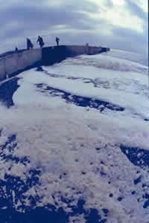
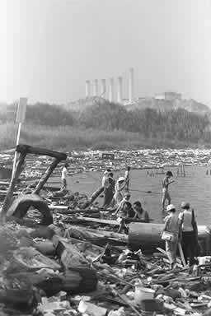

Slide 2
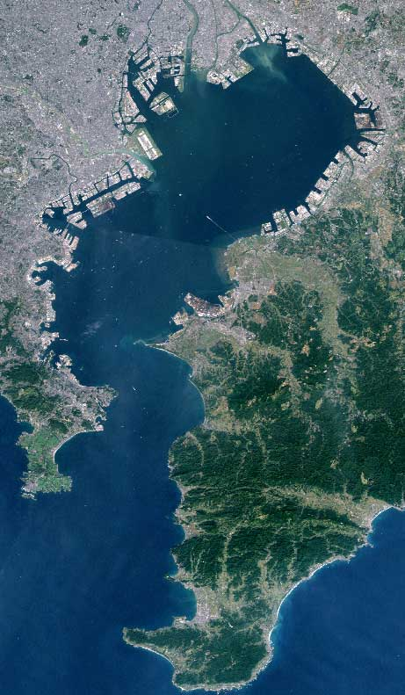
東京湾 東京都、神奈川県、千葉県に囲まれた海
東京都
神奈川県
千葉県

Slide 3
東京湾の年表
年・時代 | 江戸時代 | １９５０年頃 | １９５８年 | １９６０年頃 | １９６２年 |  | ２０１３年 | ２０２０年
出来事・様子 | 江戸（東京都）では、ウナギや寿司が食べられ、「江戸前」という言葉が使われるようになった。 | 東京湾では、魚介類が豊富にとれる。 東京湾につながる川では、子供が川遊びをし、 東京湾にも海水浴場・潮干狩り場が多くあった。 | 工場から汚水が流される事件が起こるなど、東京湾の水質が悪くなる。 | 人口が増え、生活で使った水がたくさん川に流されるようになった。 | 東京湾の水質が悪く、東京湾から海水浴場がなくなる。 |  | 海水浴が五十一年ぶりに行われる。（ただし、顔を海につけるかどうかは、個人の判断による） | 東京オリンピック・パラリンピックのトライアスロンを東京湾で行う。
？

Slide 4
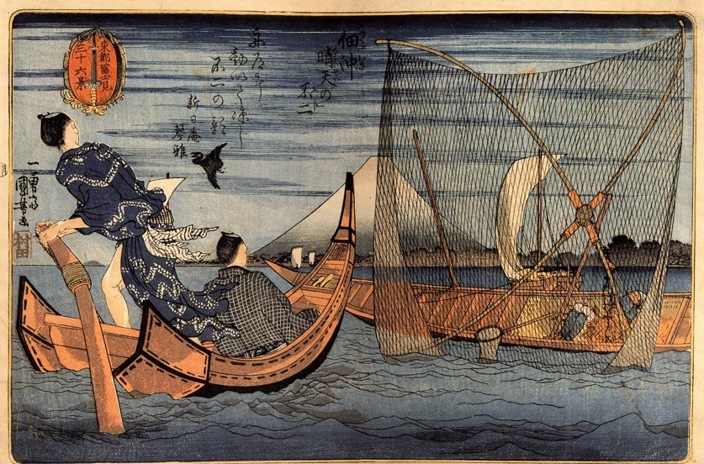
東京湾の年表
年・時代 | 江戸時代 | １９５０年頃 | １９５８年 | １９６０年頃 | １９６２年 |  | ２０１３年 | ２０２０年
出来事・様子 | 江戸（東京都）では、ウナギや寿司が食べられ、「江戸前」という言葉が使われるようになった。 | 東京湾では、魚介類が豊富にとれる。 東京湾につながる川は子供の遊び場で、東京湾に海水浴場・潮干狩り場が２８か所あった。 | 本州製紙汚水(おすい)放流事件（黒い水事件） | 人口が増え、生活で使った水がたくさん川に流されるようになった。 | 東京湾から海水浴場がなくなる。 |  | 海水浴が五十一年ぶりに行われる。（ただし、顔を海につけるかどうかは、個人の判断による） | 東京オリンピック・パラリンピックのトライアスロンを東京湾で行う。
？

Slide 5
東京湾の年表
年・時代 | 江戸時代 | １９５０年頃 | １９５８年 | １９６０年頃 | １９６２年 |  | ２０１３年 | ２０２０年
出来事・様子 | 江戸（東京都）では、ウナギや寿司が食べられ、「江戸前」という言葉が使われるようになった。 | 東京湾では、魚介類が豊富にとれる。 東京湾につながる川では、子供が川遊びをし、 東京湾にも海水浴場・潮干狩り場が多くあった。 |  |  |  |  | 海水浴が五十一年ぶりに行われる。（ただし、顔を海につけるかどうかは、個人の判断による） | 東京オリンピック・パラリンピックのトライアスロンを東京湾で行う。
？

Slide 6
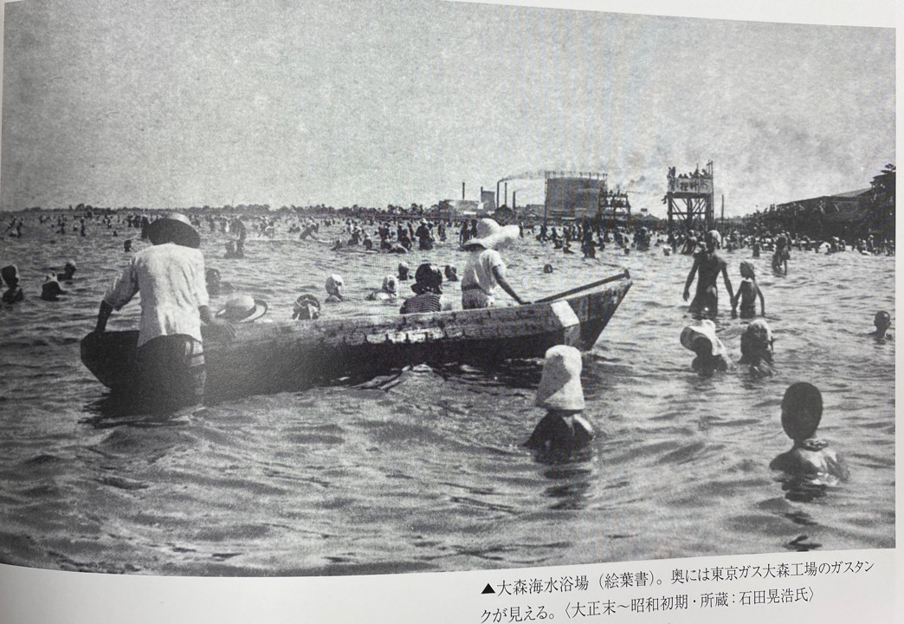

Slide 7
東京湾の年表
年・時代 | 江戸時代 | １９５０年頃 | １９５８年 | １９６０年頃 | １９６２年 |  | ２０１３年 | ２０２０年
出来事・様子 | 江戸（東京都）では、ウナギや寿司が食べられ、「江戸前」という言葉が使われるようになった。 | 東京湾では、魚介類が豊富にとれる。 東京湾につながる川では、子供が川遊びをし、 東京湾にも海水浴場・潮干狩り場が多くあった。 | 工場から汚水が流される事件が起こるなど、東京湾の水質が悪くなる。 | 人口が増え、生活で使った水がたくさん川に流されるようになった。 | 東京湾から海水浴場がなくなる。 |  | 海水浴が五十一年ぶりに行われる。（ただし、顔を海につけるかどうかは、個人の判断による） | 東京オリンピック・パラリンピックのトライアスロンを東京湾で行う。
？

Slide 8
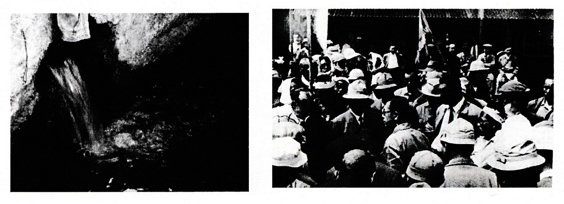
川に流れる汚水
こうぎ
工場に抗議する人々

Slide 9
東京湾の年表
年・時代 | 江戸時代 | １９５０年頃 | １９５８年 | １９６０年頃 | １９６２年 |  | ２０１３年 | ２０２０年
出来事・様子 | 江戸（東京都）では、ウナギや寿司が食べられ、「江戸前」という言葉が使われるようになった。 | 東京湾では、魚介類が豊富にとれる。 東京湾につながる川では、子供が川遊びをし、 東京湾にも海水浴場・潮干狩り場が多くあった。 | 工場から汚水が流される事件が起こるなど、東京湾の水質が悪くなる。 | 人口が増え、生活で使った水がたくさん川に流されるようになった。 | 東京湾から海水浴場がなくなる。 |  | 海水浴が五十一年ぶりに行われる。（ただし、顔を海につけるかどうかは、個人の判断による） | 東京オリンピック・パラリンピックのトライアスロンを東京湾で行う。
約１１００万人
の増加‼︎
？
＊東京圏（東京都、神奈川県、埼玉県、千葉県）
＊1950〜1970年の２０年間

Slide 10
東京湾の年表
年・時代 | 江戸時代 | １９５０年頃 | １９５８年 | １９６０年頃 | １９６２年 |  | ２０１３年 | ２０２０年
出来事・様子 | 江戸（東京都）では、ウナギや寿司が食べられ、「江戸前」という言葉が使われるようになった。 | 東京湾では、魚介類が豊富にとれる。 東京湾につながる川では、子供が川遊びをし、 東京湾にも海水浴場・潮干狩り場が多くあった。 | 工場から汚水が流される事件が起こるなど、東京湾の水質が悪くなる。 | 人口が増え、生活で使った水がたくさん川に流されるようになった。 | 東京湾の水質が悪く、東京湾から海水浴場がなくなる。 |  | 海水浴が五十一年ぶりに行われる。（ただし、顔を海につけるかどうかは、個人の判断による） | 東京オリンピック・パラリンピックのトライアスロンを東京湾で行う。
？

Slide 11
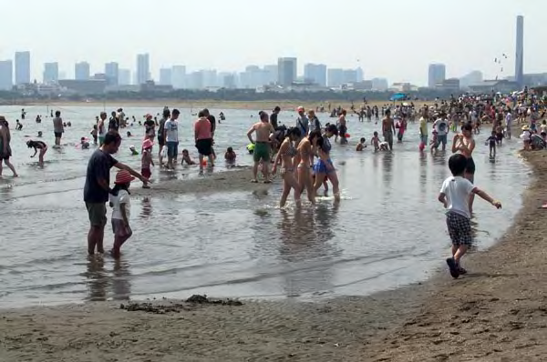

Slide 12
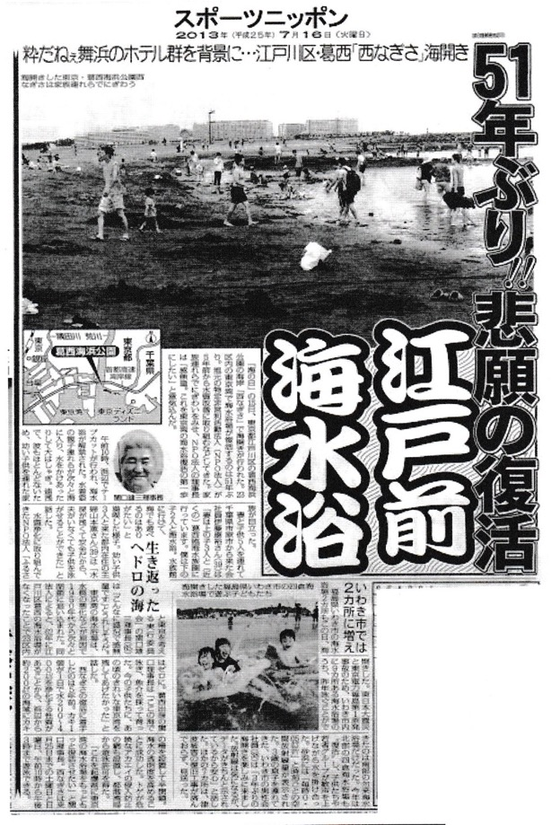

Slide 13
東京湾の年表
年・時代 | 江戸時代 | １９５０年頃 | １９５８年 | １９６０年頃 | １９６２年 |  | ２０１３年 | ２０２０年
出来事・様子 | 江戸（東京都）では、ウナギや寿司が食べられ、「江戸前」という言葉が使われるようになった。 | 東京湾では、魚介類が豊富にとれる。 東京湾につながる川では、子供が川遊びをし、 東京湾にも海水浴場・潮干狩り場が多くあった。 | 工場から汚水が流される事件が起こるなど、東京湾の水質が悪くなる。 | 人口が増え、生活で使った水がたくさん川に流されるようになった。 | 東京湾から海水浴場がなくなる。 |  | 東京湾の水質が少しずつもどり、五十一年ぶりに海水浴が行われる。（顔をつけるかは自分で決める。） | 東京オリンピック・パラリンピックのトライアスロンを東京湾で行う。
？

Slide 15
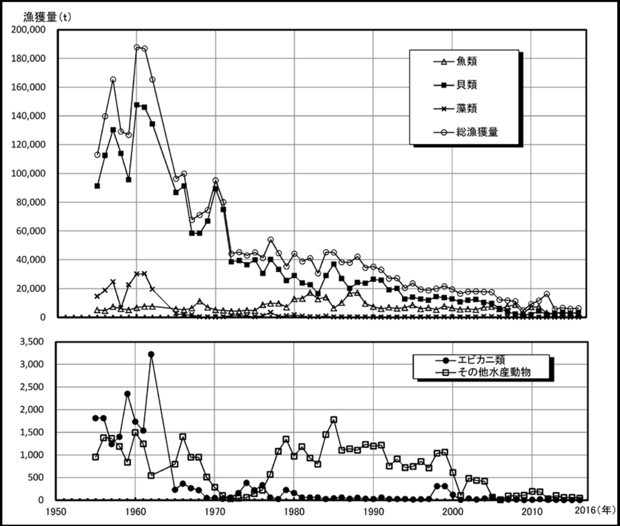
出典：東京湾環境情報センター
Notes:
参考資料：東京湾の漁獲量1950〜2016年

Slide 16
東京湾の年表
年・時代 | 江戸時代 | １９５０年頃 | １９５８年 | １９６０年頃 | １９６２年 |  | ２０１３年 | ２０２０年
出来事・様子 | 江戸（東京都）では、ウナギや寿司が食べられ、「江戸前」という言葉が使われるようになった。 | 東京湾では、魚介類が豊富にとれる。 東京湾につながる川では、子供が川遊びをし、 東京湾にも海水浴場・潮干狩り場が多くあった。 | 工場から汚水が流される事件が起こるなど、東京湾の水質が悪くなる。 | 人口が増え、生活で使った水がたくさん川に流されるようになった。 | 東京湾から海水浴場がなくなる。 |  | 東京湾の水質が少しずつもどり、五十一年ぶりに海水浴が行われる。（顔をつけるかは自分で決める。） | 東京オリンピック・パラリンピックのトライアスロンを東京湾で行う。
？
Notes:
年表全体

